Slide 1

Apache kafka
Instructor: Joel Vásquez Villalobos.

Slide 2
Apache Kafka
Apache Kafka es una plataforma de transmisión distribuida basada en un sistema de mensajería de publicación / suscripción.
Kafka fue creado por LinkedIn y actualmente es un proyecto open source mantenido por Confluent, empresa que está bajo la administración de Apache.

Slide 3
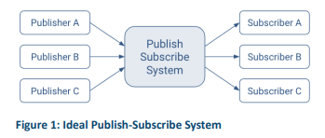
Apache Kafka
Concepto de publicación / suscripción.

Slide 4
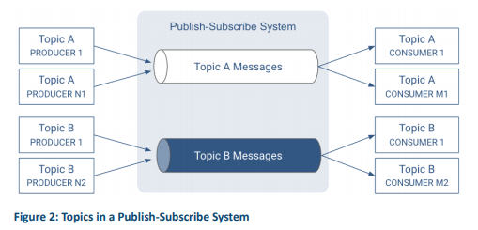
Apache Kafka
Topics(Temas) en un sistema de publicación / suscripción.

Slide 5
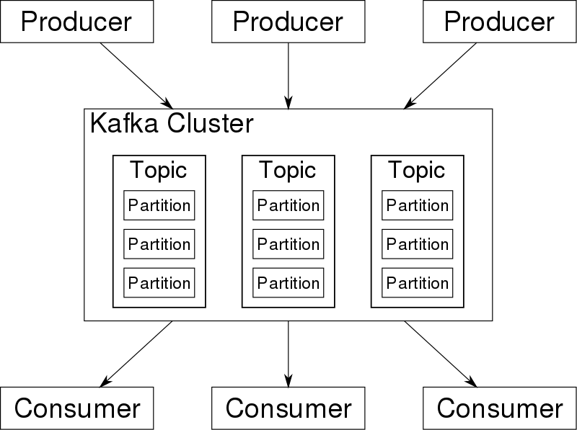
Apache Kafka

Slide 6
Apache Kafka
Producer
Un productor es un cliente que envía mensajes al servidor de Kafka sobre el tema(Topic) especificado.
Consumer:
Los consumidores son los destinatarios que reciben mensajes del servidor de Kafka.

Slide 7
Apache Kafka
Bokers y Cluster
Un único servidor de Kafka se denomina Bokers. El Bokers recibe mensajes de los “Producer”.
@Autowired private KafkaTemplate<Object, Object> template; @PostMapping(path = "/send/foo/{what}") public void sendFoo(@PathVariable String what) { this.template.send("topic1", new Foo1(what)); }

Slide 8
Apache Kafka
También atiende a los consumidores, respondiendo a las solicitudes de recuperación de particiones y respondiendo con los mensajes que se han enviado al disco.
@KafkaListener(id = "fooGroup", topics = "topic1") public void listen(Foo2 foo) { logger.info("Received: " + foo); }
Los Bokers de Kafka están diseñados para operar como parte de un clúster.

Slide 9
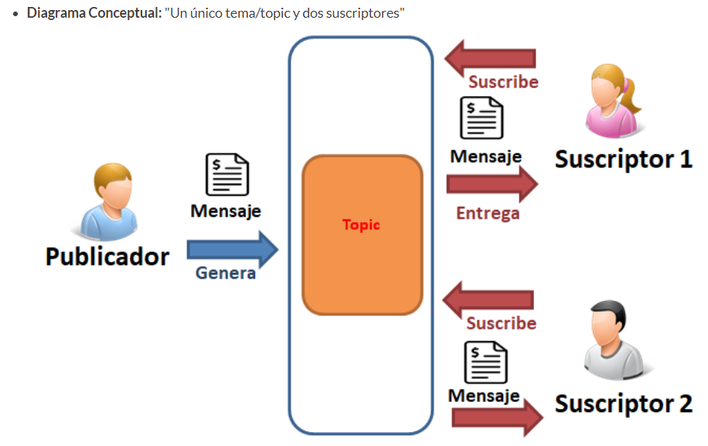
Apache Kafka
Para fortalecer los conceptos se muestras a continuación varios diagramas conceptuales:

Slide 10
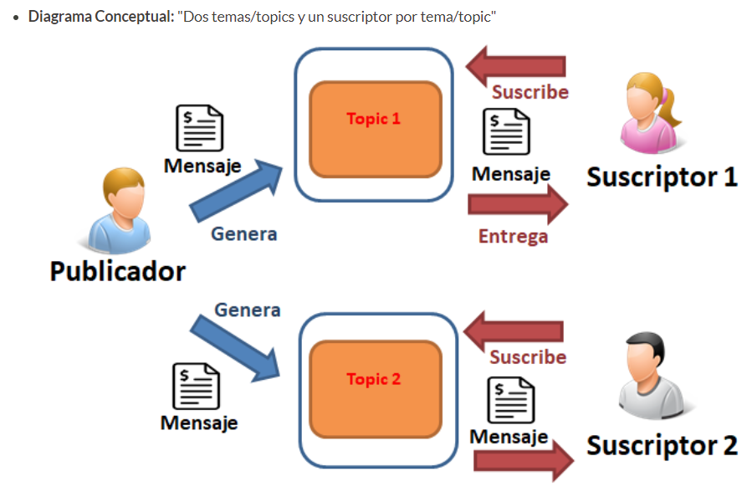
Apache Kafka

Slide 11
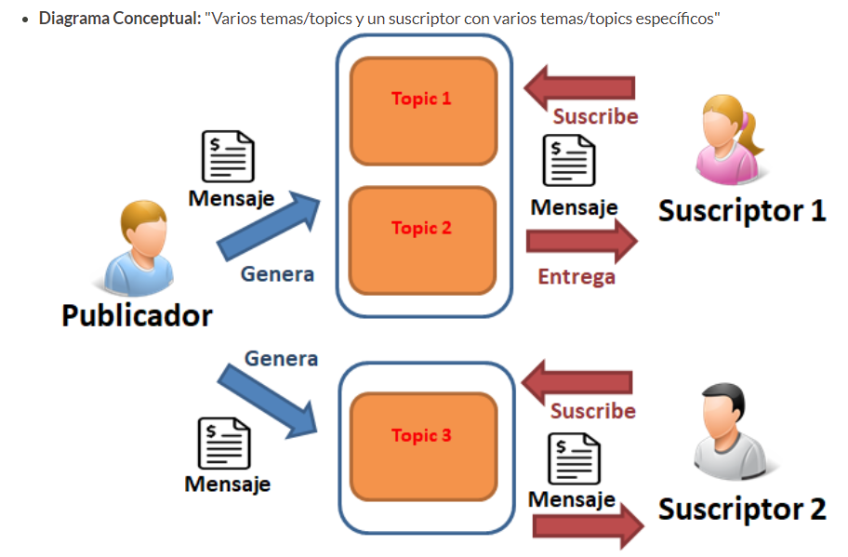
Apache Kafka

Slide 12
Apache Kafka – Instalación en Docker
https://docs.confluent.io/platform/current/quickstart/ce-docker-quickstart.html

Slide 13
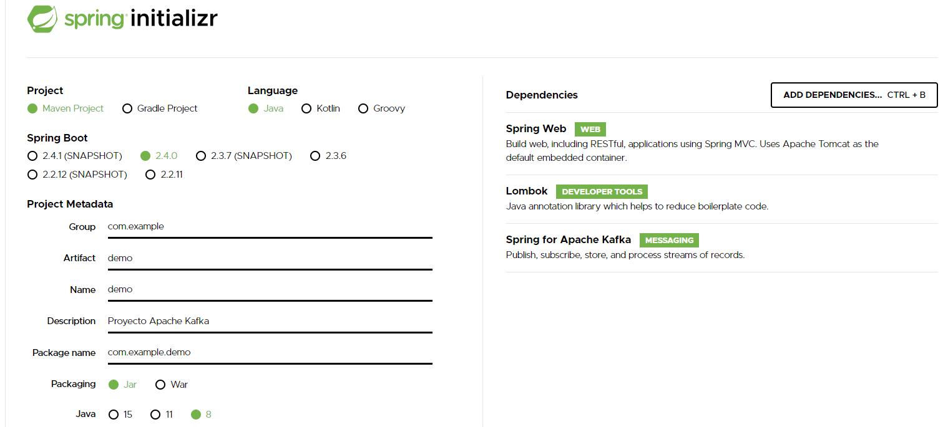
Apache Kafka – HolaMundo
Herramientas utilizadas:
Spring Kafka
Spring Boot
Maven
Usemos Spring Initializr para generar nuestro proyecto Maven.
Asegúrese de seleccionar Kafka como dependencia.

Slide 14
Apache Kafka – desarrollo
Para evitar tener que administrar la compatibilidad de versiones de las diferentes dependencias de Spring, heredaremos los valores predeterminados del spring-boot-starter-parent POM principal.
La spring-boot-starter dependencia es el motor de arranque principal, incluye configuración automática, registro y compatibilidad con YAML.
Tener en cuenta que la versión de Spring Kafka está vinculada a la versión del cliente Apache Kafka que se utiliza. Debemos alinear la versión de Spring Kafka con la versión del Kafka al que se conecta.

Slide 15
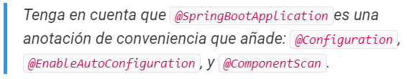
Apache Kafka – desarrollo
Configuración de Spring Boot
Usamos Spring Boot para que tengamos una aplicación Spring Kafka que se pueda "simplemente ejecutar".
Cuando creamos un proyecto Spring siempre tendremos una clase Application que contiene el main() método que usa Spring Boot SpringApplication.run() para iniciar la aplicación.

Slide 16
Apache Kafka – desarrollo
Productor de mensajes Spring Kafka
Para enviar mensajes, usaremos el KafkaTemplate que envuelve a Producer y proporciona métodos convenientes para enviar datos a temas de Kafka.
Tenga en cuenta que la configuración predeterminada del agente de Kafka hace que se cree automáticamente un tema cuando se recibe una solicitud de un tema desconocido.

Slide 17
Apache Kafka – desarrollo
@Autowired private KafkaTemplate<String, String> template;
@Override public void run(String... args) throws Exception { this.template.send("myTopic", "foo1"); this.template.send("myTopic", "foo2"); this.template.send("myTopic", "foo3"); }
docker-compose exec broker bash
kafka-console-consumer --topic myTopic --bootstrap-server broker:9092

Slide 18
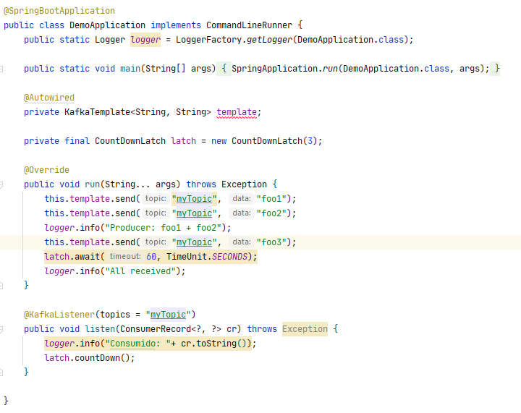
Apache Kafka – desarrollo
Para la comodidad de las pruebas, agregamos un CountDownLatch.
Esto es algo que probablemente no implemente en una aplicación de producción.

Slide 19
Apache Kafka – desarrollo
Consumidor de mensajes Spring Kafka
Al igual que con cualquier aplicación basada en mensajería, debe crear un receptor que maneje los mensajes publicados.

